Slide 1
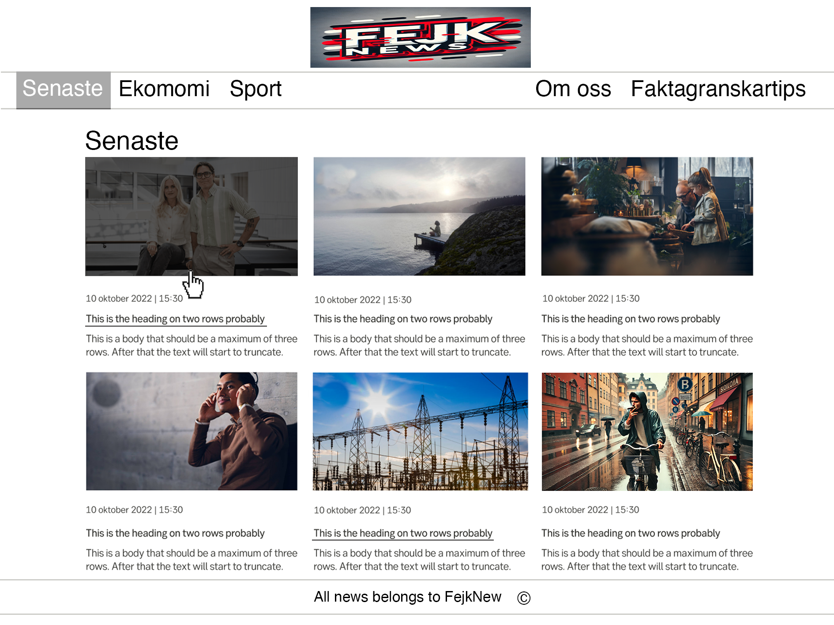
FejkNews
Detta är startsidan och huvudsidan av webbplatsen. Överst återfinns
Headern som håller logga och den globala navigerinen. Denna del åtefinns på
alla sidor och även footern. Sidans huvudinnehåll består av en nyhets grid med
se senaste blandade nyheternaartiklar. Alla artiklar är klickbara.
Dag Fredriksson
Svart text på vit bakgrund
Artikle-länk svart, övriga blå. Läst länk
Lila. Mus över-bakgrund grå och vit text.
Alla text font-family (Arial, Helvetica,
sans-serif) Huvud titel (h1, Senaste)
2rem. Artikel heading h2 1.5rem.
Löptext 1rem.
Menytexten I toppen ändrar
bakgrundsfärgen och textfärgen när
musen förs över en menytext. Loggan
tar dig alltid till Startsidan
Alla länkar blir understrukna vid mus
över. Länkarna I artiklen (titeln) är svarta
Övrika länkar är blåa och blir lila om de
blivit klickade på.
Vid mus över på en artikel får bider
ett animerat halvtransperant lager över sig.
1
5

Slide 2
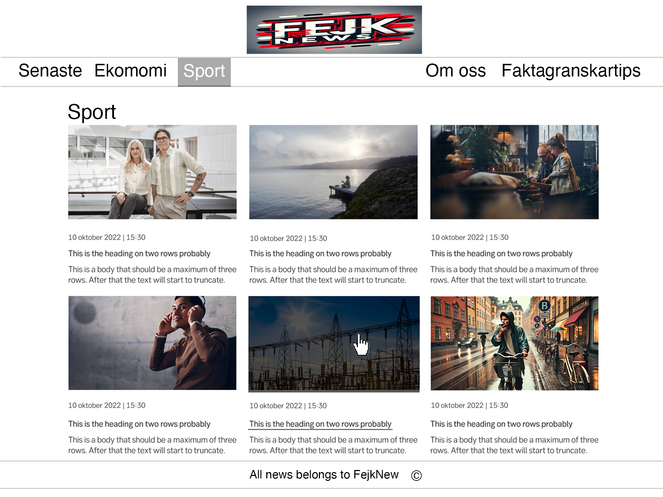
FejkNews
Detta är en av avdelningarea på webbplatsen som bestor av
sportnyheter. Headern och Footer är på kvar på samma ställe för alla
sidor. Klicka på valfri artikel och njut av sportens värld.
Dag Fredriksson
Svart text på vit bakgrund
Artikle-länk svart, övriga blå. Läst länk
Lila. Mus över-bakgrund grå och vit text.
Alla text font-family (Arial, Helvetica,
sans-serif) Huvud titel (h1, Sport)
2rem. Artikel heading h2 1.5rem.
Löptext 1rem.
Menytexten I toppen ändrar
bakgrundsfärgen och textfärgen när
musen förs över en menytext. Loggan
tar dig alltid till Startsidan
Alla länkar blir understrukna vid mus
över. Länkarna I artiklen (titeln) är svarta
Övrika länkar är blåa och blir lila om de
blivit klickade på.
Vid mus över på en artikel får bider
ett animerat halvtransperant lager över sig.
2
5

Slide 3
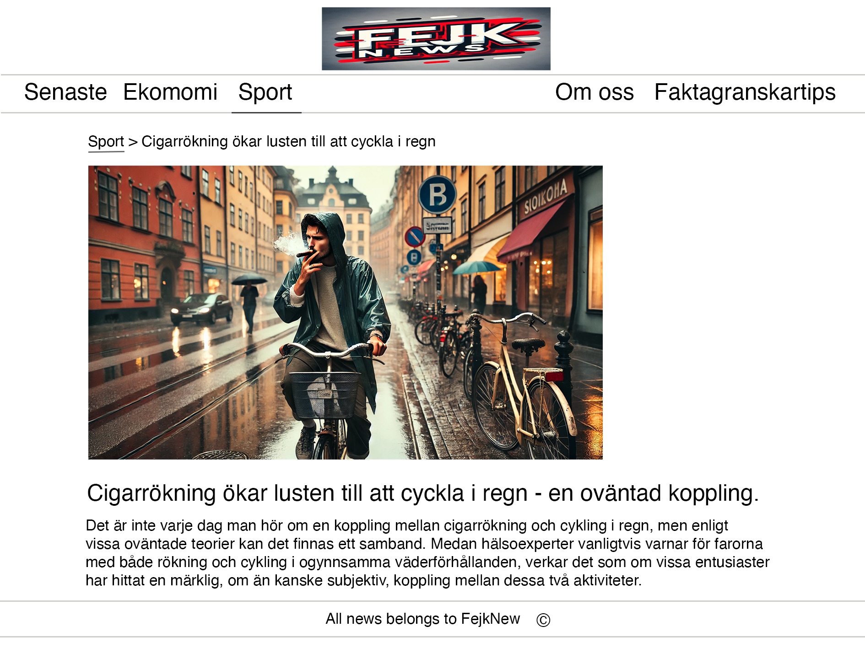
FejkNews
På artikelsidan visas den valda artiklen. Headern med navigering och
footer är den samma.
Dag Fredriksson
Svart text på vit bakgrund
Alla text font-family (Arial, Helvetica,
sans-serif) Artikel heading h2 1.5rem.
Löptext 1rem. Här blir loggan en h1, alt-
text berättar att det är FejkNews
När vald sida är inladdad fisas det
genom en mörkare linje under ordet
Loggan tar dig alltid till Startsidan.
Här befinner man sig I sportsektionen på
en sportartikel.
Alla länkar blir understrukna vid mus
över. Länkarna i breadcrumb är svarta
och får en pointer vi mus över den är är
Understruken helatiden för att man ska kunna
se att det är en länk.
-
3
5

Slide 4
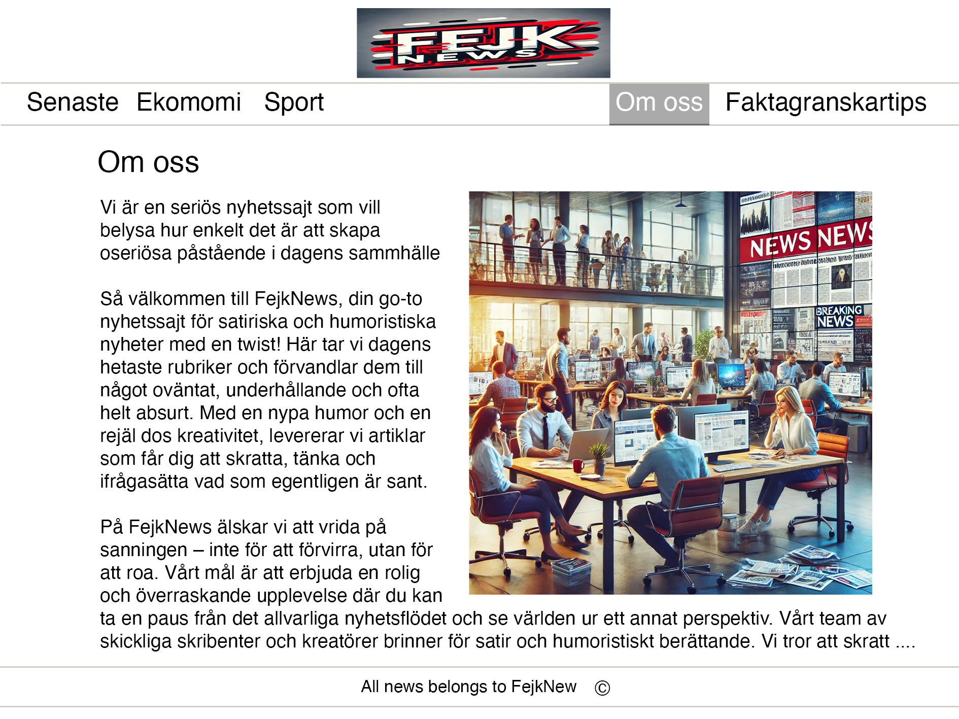
FejkNews
Om oss sidan beskriver vilka som ligger bakom sajten FejkNews och iden
bakom nyhetssajten.
Här står all fakta med adress, telefonnummer, epost med mera.
Dag Fredriksson
Svart text på vit bakgrund
Alla text font-family (Arial, Helvetica,
sans-serif) Huvud titel (h1, Om oss)
2rem. Löptext 1rem.
Texten I menyn I toppen ändrar
bakgrunden och textfärgen när
musen förs över en menytext. Loggan
tar dig alltid till Startsidan
Alla länkar blir understrukna vid mus
över. Länkar är blåa och blir lila om
de blivit klickade på.
-
4
5

Slide 5
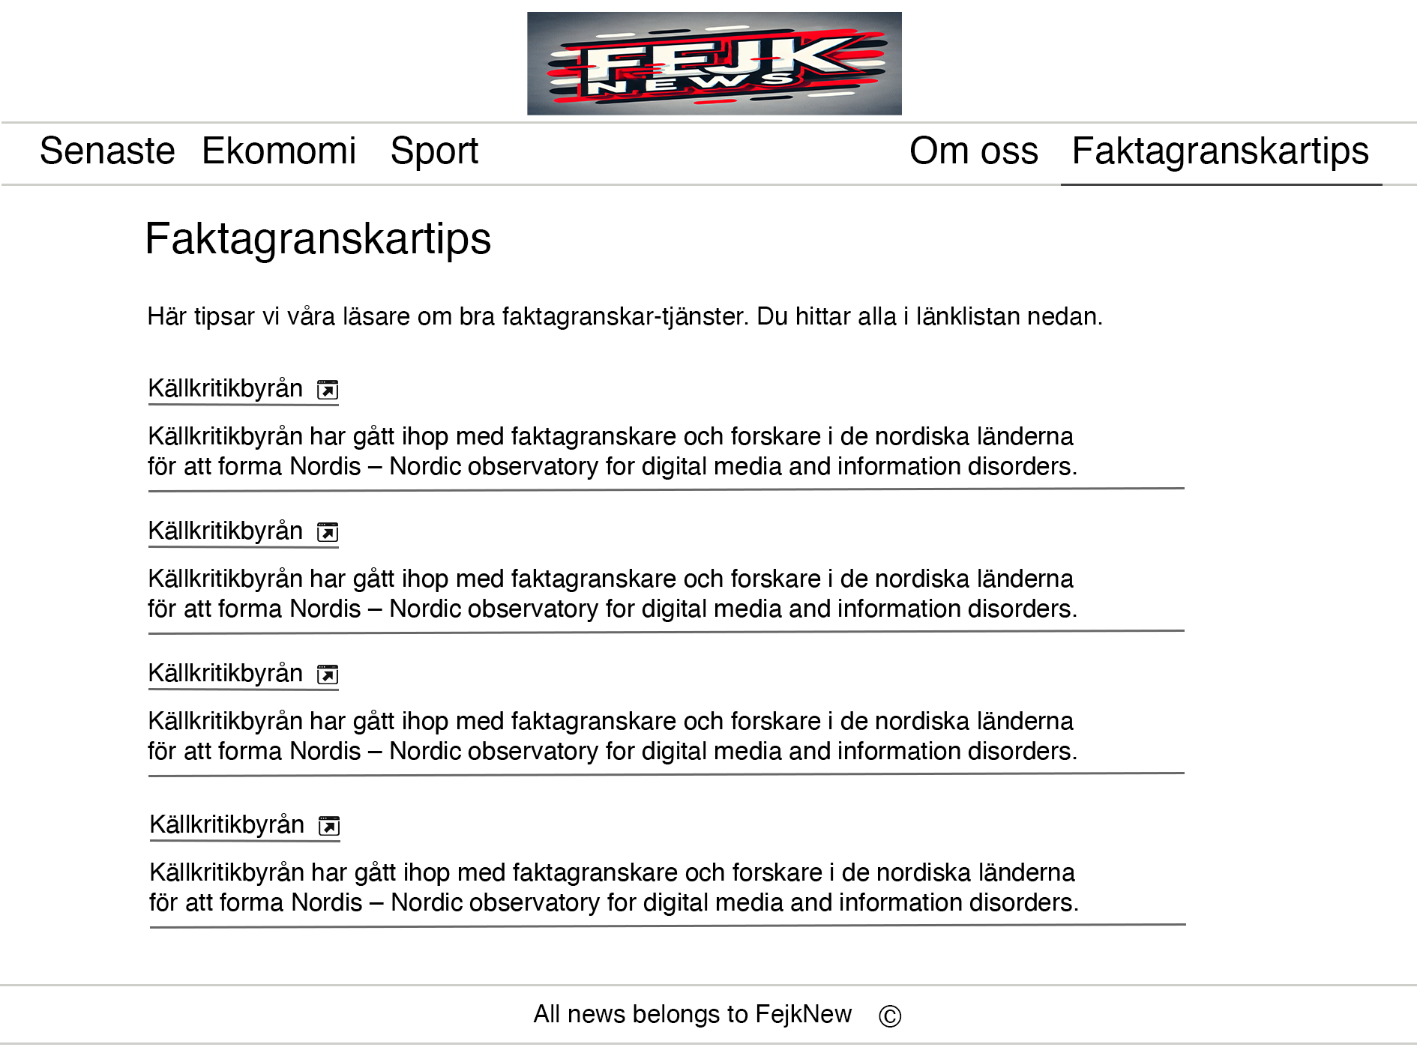
FejkNews
Sidan faktagranskartipps är en sida med en länklista till bra faktagranskar-
Tjänster. Tjänstens/webbsajtens namn och en kort beskrivning om
Platsen.
Dag Fredriksson
Svart text på vit bakgrund
Alla text font-family (Arial, Helvetica,
sans-serif) Huvud titel (h1, Senaste)
2rem.
Löptext 1rem.
När vald sida är inladdad fisas det
genom en mörkare linje under ordet
Loggan tar dig alltid till Startsidan.
Här befinner man sig på
Faktagranskartipssidan.
Alla länkar är understrukna och vid mus
över ser man en pointer. Länkarna I listan
(titeln) är svarta och blir lila om det blivit
klickade på.
-
5
5

